Slide 1
기후위기가 우리에게 미치는 영향
초등학생을 위한 기후위기 (9-11세)
*해당 자료는 교육 목적으로만 사용 가능합니다.
Notes:
이 자료에 포함된 다양한 활동들은 스토리, 영상, 역할 놀이(role play)를 활용해 기후위기의 인간적인 요소에 대해 탐구합니다.
이 자료를 통해
기후위기와 인권의 관계에 대해 조사합니다.rlgnd
기후위기가 가진 불공평한 영향에 대한 이해를 발달시킵니다: 왜 내가 누구인지, 그리고 내가 세계에서 어디에 사는지가 중요할까요?
전 세계 공동체들이 어떻게 기후위기로부터 피해를 받고, 그들이 어떻게 이러한 위기에 대응하고 적응하는지 탐구합니다.
공감 능력을 기르고, 비판적으로 사고하기, 토론하기, 토의하기 능력을 기릅니다.
*해당 자료는 교육 목적으로만 사용 가능하며, 교육 외 목적으로 무단 변형, 재편집 및 사용을 금지합니다.

Slide 2
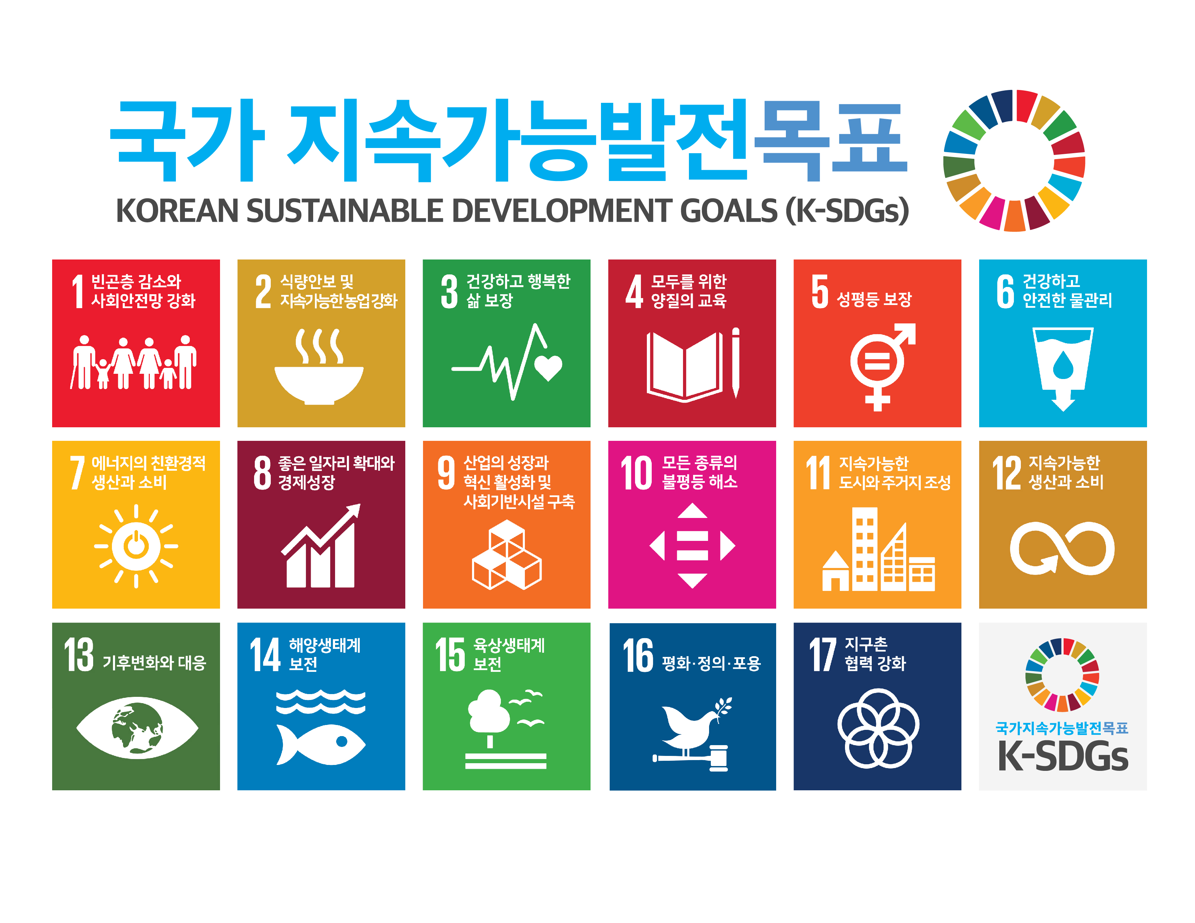

Notes:
자료 출처: http://ncsd.go.kr/ksdgs?content=4
영문 원본 자료 출처: https://www.un.org/sustainabledevelopment/news/communications-material/

Slide 3
기후위기로 인해 비가 내리는 것을 예측하기 어려워지면 많은 사람들이 먹어야 하는 곡식을 기르기 어려워집니다.
이 문제와 연관이 있는 또다른 SDGs는 무엇이 있을까요?
Notes:
자료 출처: http://ncsd.go.kr/ksdgs?content=4
영문 원본 자료 출처: https://www.un.org/sustainabledevelopment/news/communications-material/

Slide 4
기후위기는 어떻게 우리가 SDGs를 달성하는 것을
어렵게 만들까요?
SDGs를 달성하는 것은
기후위기를 해결하는데 어떻게 도움이 될까요?

Slide 5
사람들이 곡식을 기르기
더욱 어렵게 만든다.
기후위기

Slide 6
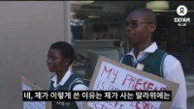
기후위기는 말라위에 사는 제시와 아이작의 삶에 어떻게 영향을 미치고 있을까요?
Notes:
출처: https://youtu.be/f_G8T3qGvYo

Slide 7
기후위기 영향
비가 오는 시기가 바뀌면서 곡식을 기르기 더 어렵다.
날씨가 더워지고 더 습해지면 모기가 번식하기 쉽다. 그래서 말라리아 같은 질병이 더욱 심각해진다.
갑작스럽고 강력한 홍수가 점점 빈번해지면서 사람들의 집이 떠내려간다.

Slide 8
기후위기 결과
사람들이 먹을 곡식이 부족하다.
비가 오는 패턴이 바뀌면서 곡식을 기르기 어려워진다.
음식을 살 돈이 줄어든다.
농부들이 판매할 수 있는 곡식이 줄어든다.
자녀들의 학비를 내기 어려워진다.

Slide 9
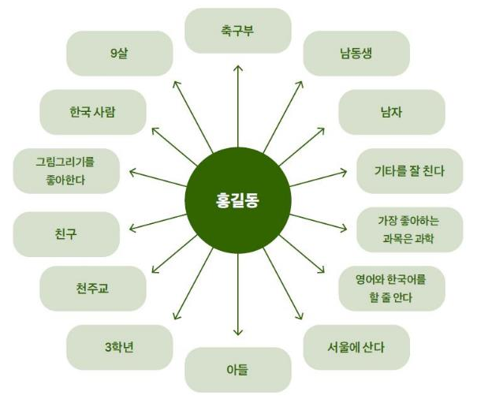

Slide 10
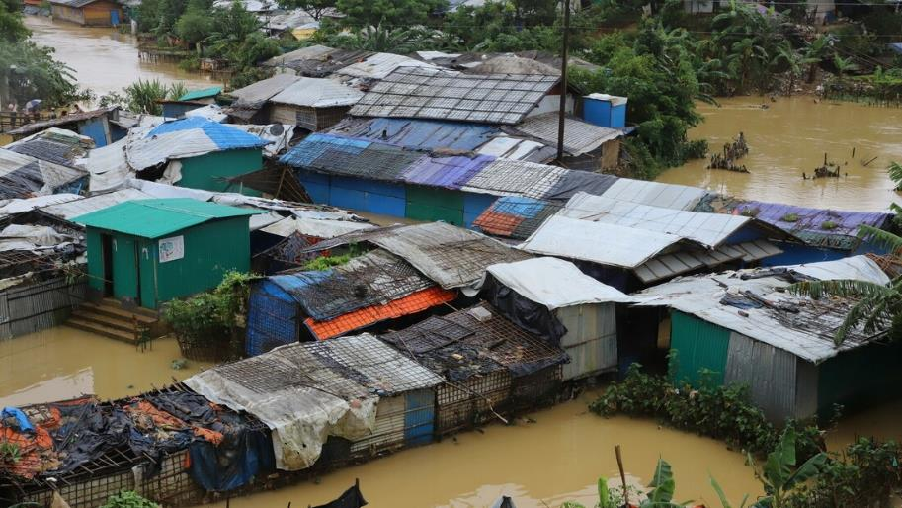
Notes:
Photo: Shaikh Ashraf Ali/Oxfam

Slide 11
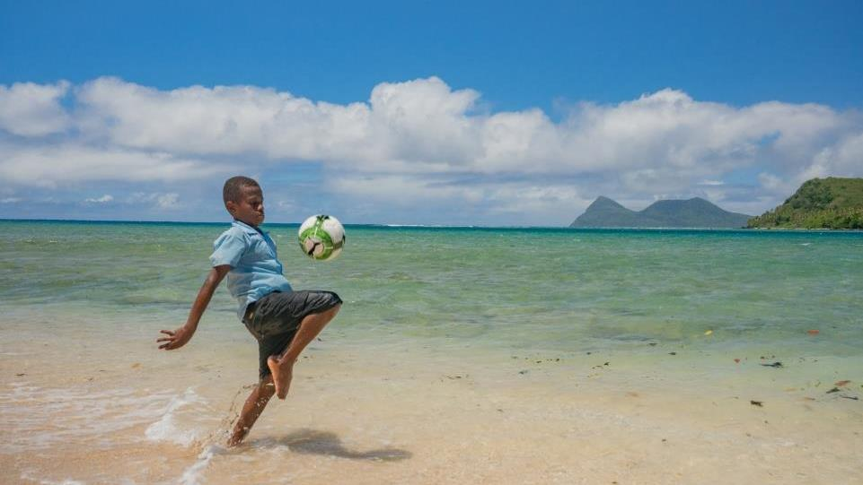
Notes:
Photo: Elizabeth Stevens/Oxfam America

Slide 12
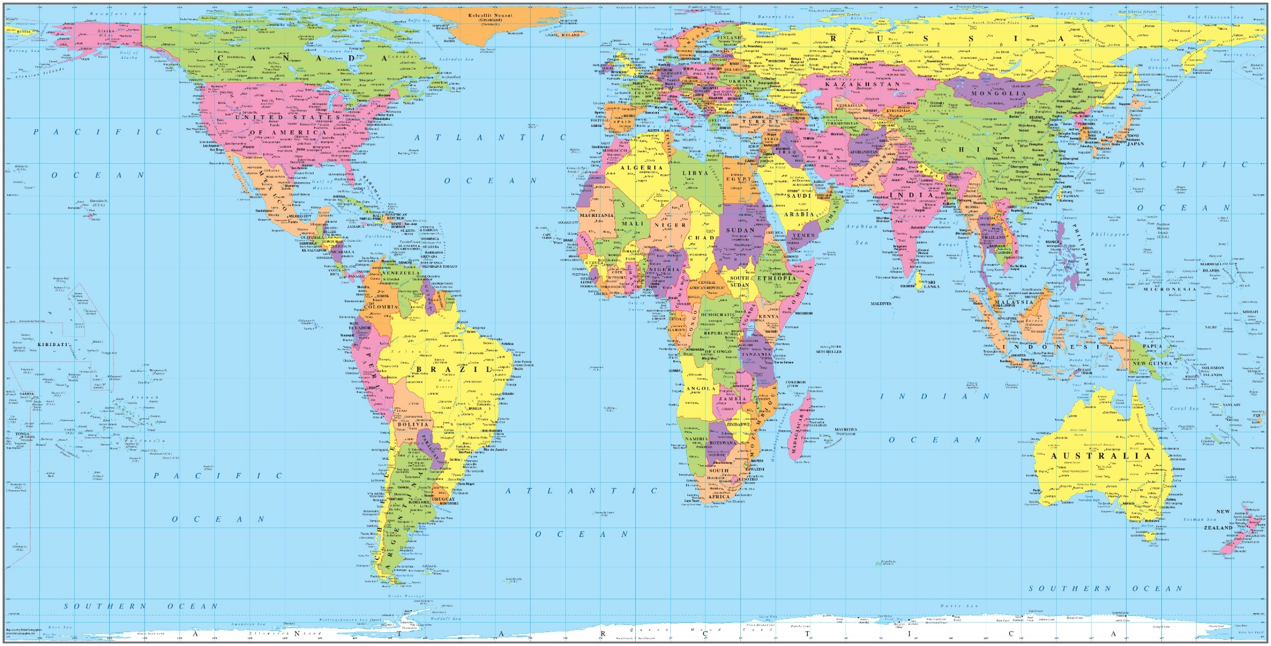
어디에 있나요?
바누아투
Notes:
Source: © Global Media Holdings, LLC

Slide 13
바누아투는 어떤 곳일까요?
바누아투는 남태평양 바다 위에 있는 섬들로 이루어진 군도입니다.
기후위기는 바누아투 사람들의 삶을 바꾸고 있습니다.
해수면이 상승하면서 땅이 사라지고 있습니다.
사이클론이나 가뭄처럼 극단적인 기후 현상이 더욱 자주 발생하고 있습니다. 이들은 농작물을 망가뜨려 사람들이 먹을 식량을 기르거나 음식을 구입하는 것을 어렵게 만듭니다.
해수 온도가 올라가면서 물고기와 바다 생물에 영향을 미칩니다. 바누아투에 사는 많은 사람들이 물고기를 잡아 생계를 유지합니다.

Slide 14
기후위기 이야기
무슨 일을
하나요?
어디에 사나요?
기후위기는 당신과 당신 주변 사람들의 삶에 어떤 영향을 주나요?
기후위기를 생각하면 어떤 기분이 드나요?

Slide 15
기후위기 이야기
어떻게 기후행동을 실천할 건가요?
누가 행동해야 한다고 생각하나요?
기후위기를 막기 위해 필요한 또다른 일은 무엇일까요?

Slide 16
다양한 기후 행동
기후위기에 적응하기: 사람, 식물, 동물, 그리고 자연 환경에 기후위기가 미치는 영향력을 줄이기 위해 예전과는 다른 새로운 방식으로 생활하기
관심을 높이기: 기후위기에 대한 지식과 어떻게 기후 행동을 실천해야 하는지 공유하기
탄소 배출량 줄이기: 탄소 발자국을 줄이기 위해 생활습관을 바꾸기
캠페인하기: 중요한 결정을 내릴 수 있는 사람들에게 탄소 배출량을 줄이고 사람들이 기후위기에 적응하도록 지원해야한다고 요청하기
Notes:
*해당 자료는 교육 목적으로만 사용 가능하며, 교육 외 목적으로 무단 변형, 재편집 및 사용을 금지합니다.

